Slide 1
全國教育實習資訊平臺
實習學生端操作說明
演講者：莊宛蓁專員、洪瑜鎂專員

Slide 2
大綱
01
填寫實習履歷
04
成績評語查詢
02
05
教育實習成績評定任務
績優獎參賽用檔案
03
申請教學活動

Slide 3
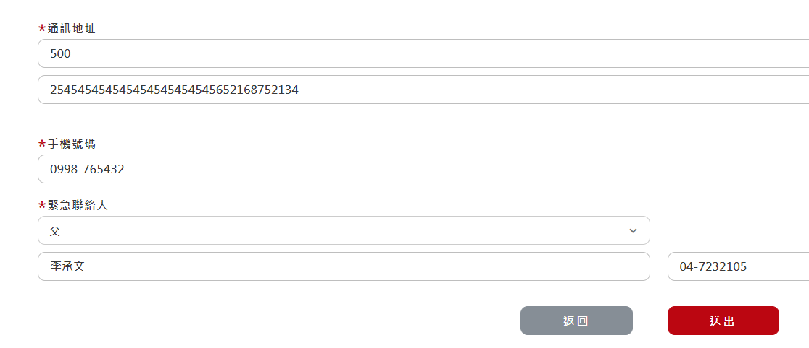
填寫實習履歷
上傳
大頭照

Slide 4
教育實習成績評定任務
教學實習任務
導師(級務)實習任務
研習任務
行政實習任務

Slide 5
申請教學活動
「師資培育大學及教育實習機構辦理教育實習辦法」第23條規定
線上申請流程：
學生線上填寫
申請單
實習機構承辦人
線上確認
指導教授
線上確認
師培中心承辦人線上匯出檔案，建檔留存

Slide 6
各身份端老師評語
成績評語查詢
教育實習成績評定
實習總成績
教學演示
檔案評定
整體表現
實習總成績歷程評量

Slide 7
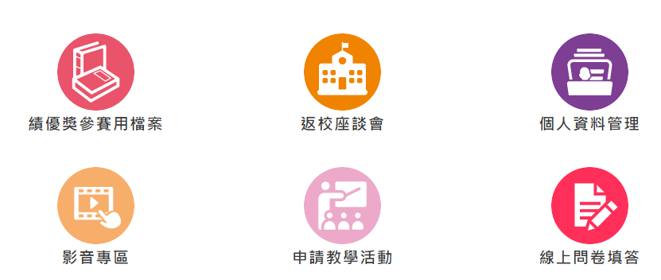
績優獎參賽用檔案

Slide 8
實際操作GO！！
THANK YOU FOR WATCHING

